Slide 1

КАК СОХРАНИТЬ ЗДОРОВЬЕ

Slide 2


ЗДОРОВЬЕ
ЭТО СОСТОЯНИЕ ЛЮБОГО ЖИВОГО ОРГАНИЗМА, ПРИ КОТОРОМ ОН В ЦЕЛОМ И ВСЕ ЕГО ОРГАНЫ СПОСОБНЫ ПОЛНОСТЬЮ ВЫПОЛНЯТЬ СВОИ ФУНКЦИИ; ОТСУТСТВИЕ НЕДУГА, БОЛЕЗНИ ( ПО ОПРЕДЕЛЕНИЮ БСЭ)
ЭТО СОСТОЯНИЕ ПОЛНОГО ФИЗИЧЕСКОГО, ДУШЕВНОГО И СОЦИАЛЬНОГО БЛАГОПОЛУЧИЯ, А НЕ ТОЛЬКО ОТСУТСТВИЕ БОЛЕЗНЕЙ И ФИЗИЧЕСКИХ ДЕФЕКТОВ(ПО ОПРЕДЕЛЕНИЮ ВОЗ)
ЭТО ПРОЦЕСС СОХРАНЕНИЯ И РАЗВИТИЯ ЕГО ПСИХИЧЕСКИХ И ФИЗИОЛОГИЧЕСКИХ КАЧЕСТВ, ОПТИМАЛЬНОЙ РАБОТОСПОСОБНОСТИ И СОЦИАЛЬНОЙ АКТИВНОСТИ ПРИ МАКСИМАЛЬНОЙ ПРОДОЛЖИТЕЛЬНОСТИ ЖИЗНИ (АКАДЕМИК ЛИСИЦИН Ю.П.)

Slide 3
ЗДОРОВЬЕ
ЗАРЯДКА
ДИЕТА
ОТДЫХ
РЕЖИМ
ОСАНКА
ВИТАМИНЫ
ЕДА

Slide 4
УТРЕННЯЯ ГИМНАСТИКА:
ТОНИЗИРУЕТ ОРГАНИЗМ
ПОВЫШАЕТ ОСНОВНЫЕ ПРОЦЕССЫ ЖИЗНЕДЕЯТЕЛЬНОСТИ
МОБИЛИЗУЕТ ВНИМАНИЕ
ПОВЫШАЕТ ДИСЦИПЛИНУ
ОБЕСПЕЧИВАЕТ ПОСТЕПЕННЫЙ ПЕРЕХОД ОРГАНИЗМА ОТ СОСТОЯНИЯ ПОКОЯ К РАБОЧЕМУ СОСТОЯНИЮ

Slide 5


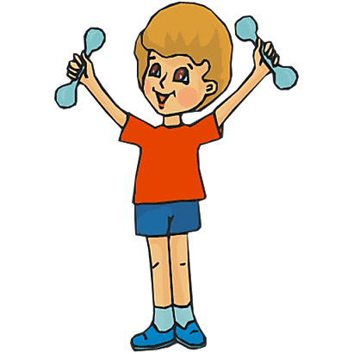

УТРЕННЯЯ ГИМНАСТИКА:
УЛУЧШАЕТ СОН
УЛУЧШАЕТ АППЕТИТ
УЛУЧШАЕТ САМОЧУВСТВИЕ
ПОВЫШАЕТ РАБОТОСПОСОБНОСТЬ
УКРЕПЛЯЕТ ЗДОРОВЬЕ

Slide 6
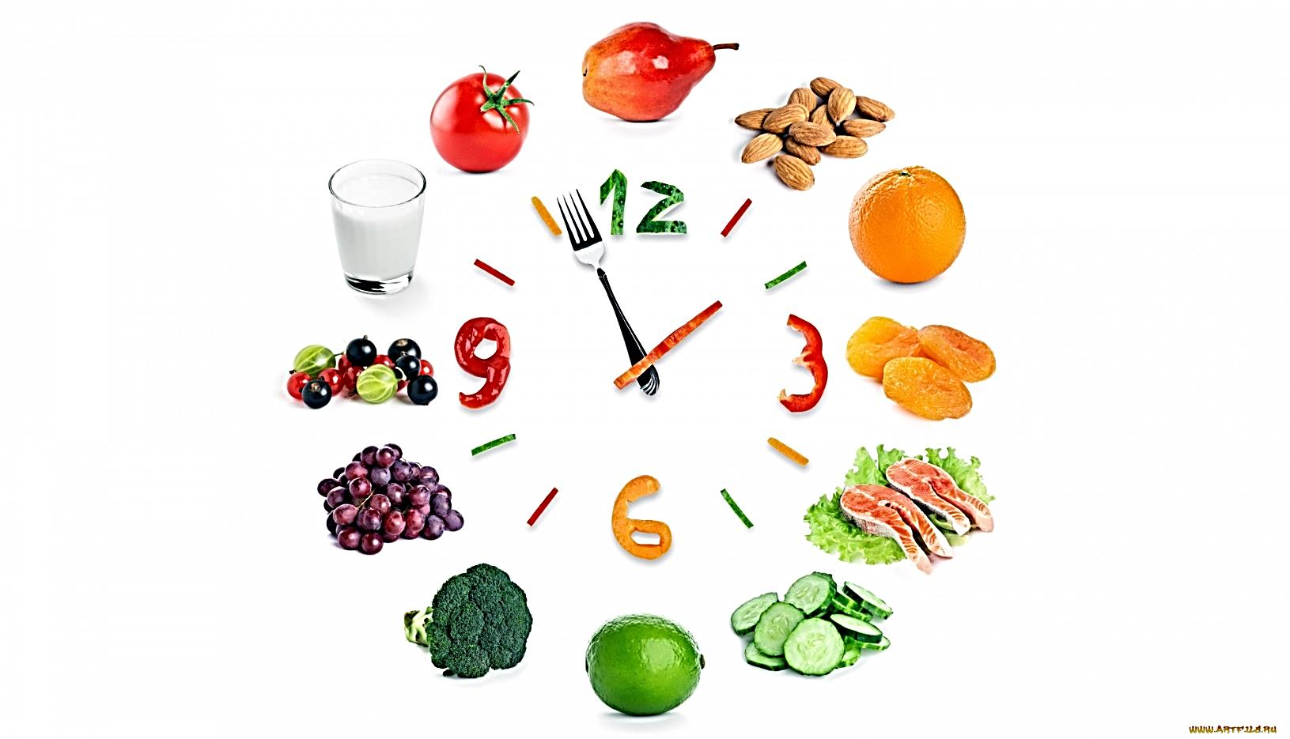


РЕЖИМ ДНЯ

Slide 7


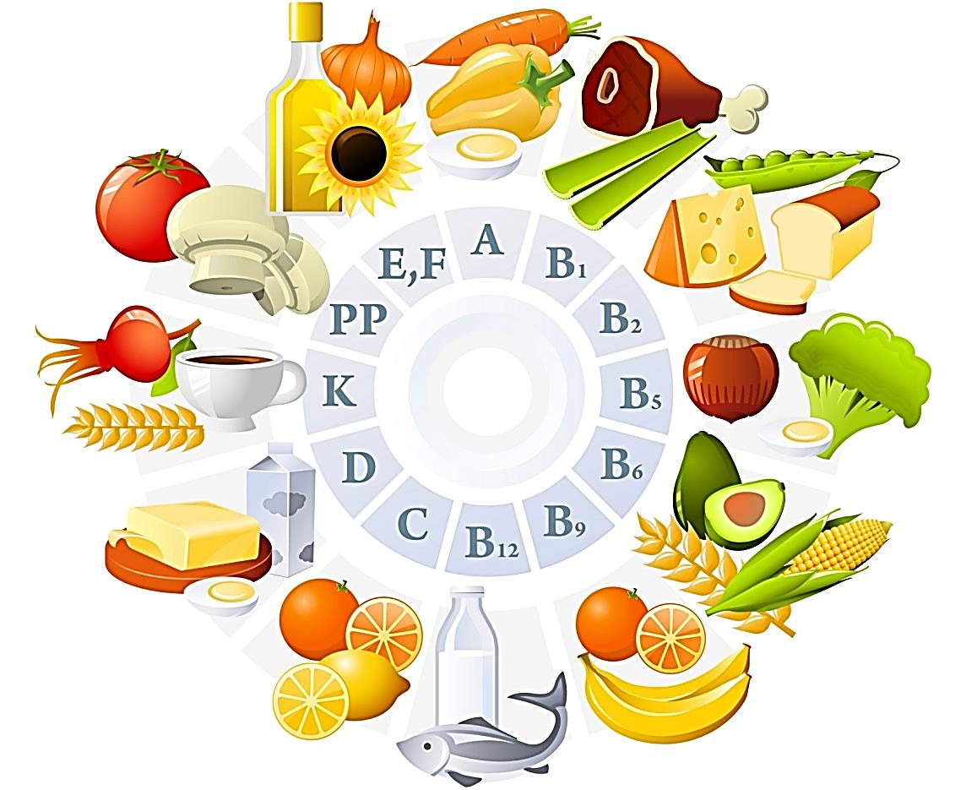


ВИТАМИНЫ:

Slide 8
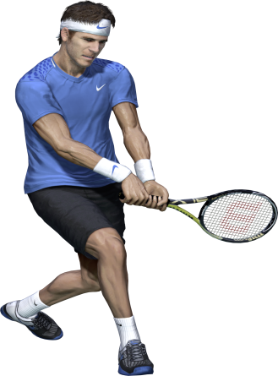
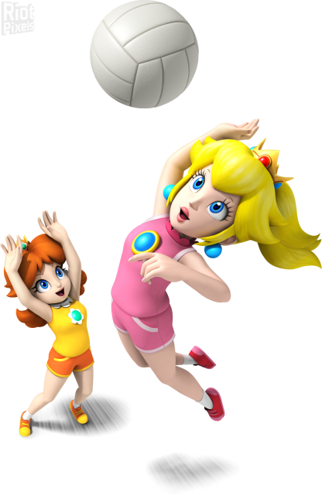



АКТИВНЫЙ ОТДЫХ:

Slide 9
ЧТО НУЖНО ДЛЯ СОХРАНЕНИЯ ЗДОРОВЬЯ?
ЗДОРОВЬЕ – ЭТО:
ЗАНЯТИЯ СПОРТОМ
ЧИСТОТА – ЗАЛОГ ЗДОРОВЬЯ
РАЦИОНАЛЬНОЕ ПИТАНИЕ
ДВИЖЕНИЕ – ЭТО ЖИЗНЬ
НЕТ ВРЕДНЫМ ПРИВЫЧКАМ

Slide 10
РАЦИОНАЛЬНОЕ ПИТАНИЕ
РАЗНООБРАЗНАЯ ПИЩА
ТЁПЛАЯ ЕДА
ТЩАТЕЛЬНОЕ ПЕРЕЖЁВЫВАНИЕ
ВАРЁНАЯ ПИЩА
ИСКЛЮЧИТЬ КОПЧЁНОЕ, ЖАРЕНОЕ, ОСТРОЕ
СЛАДКОЕ – В МЕРУ
4-Х-РАЗОВОЕ ПИТАНИЕ
ИСКЛЮЧИТЬ ЧИПСЫ, СУХАРИКИ, ГАЗИРОВАННЫЕ НАПИТКИ
ПЕРЕКУСЫВАТЬ ОВОЩАМИ И ФРУКТАМИ

Slide 11
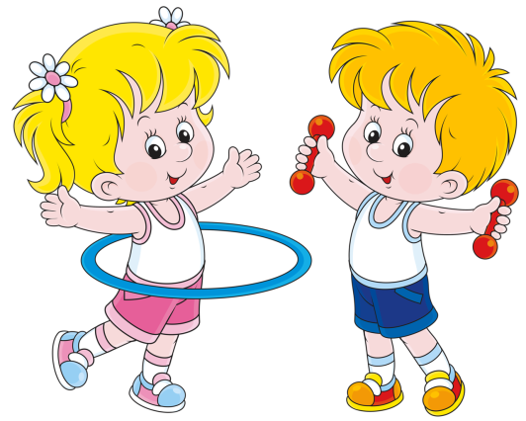
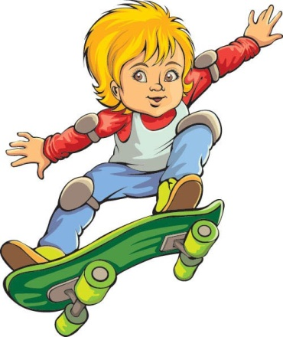

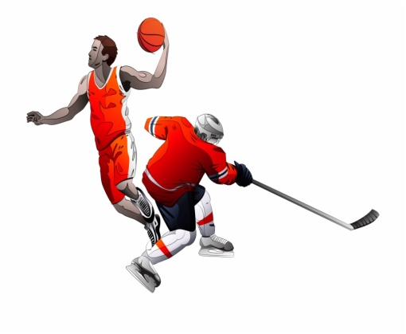

ЗАНЯТИЯ СПОРТОМ:

Slide 12



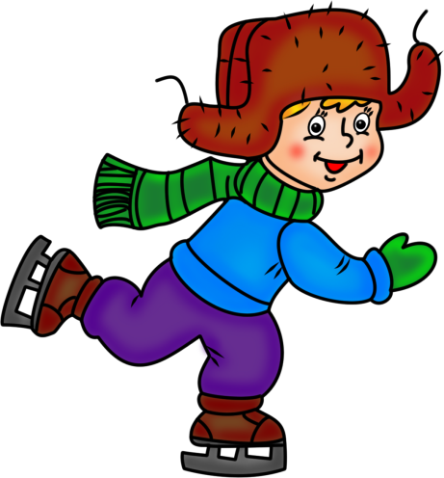

ДВИЖЕНИЕ – ЭТО ЖИЗНЬ:

Slide 13



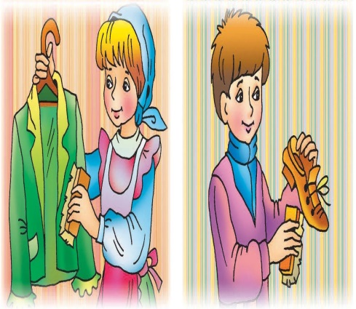

ЧИСТОТА – ЗАЛОГ ЗДОРОВЬЯ:

Slide 14
ВРЕДНЫЕ ПРИВЫЧКИ:
СКВЕРНОСЛОВИЕ
КУРЕНИЕ
АЛКОГОЛЬ
НАРКОМАНИЯ
ИГРОМАНИЯ

Slide 15
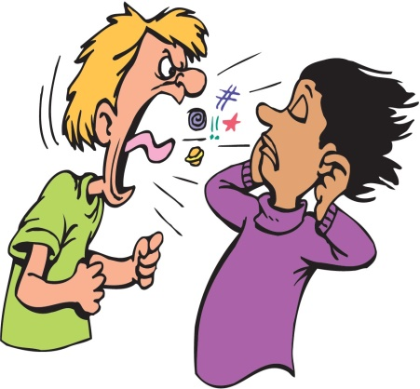




НЕТ ВРЕДНЫМ ПРИВЫЧКАМ:

Slide 16

ПОСЛОВИЦЫ И ПОГОВОРКИ О ЗДОРОВЬЕ:
ЗДОРОВЬЕ ДОРОЖЕ БОГАТСТВА.
ДЕНЬГИ — МЕДЬ, ОДЕЖДА — ТЛЕН, А ЗДОРОВЬЕ ВСЕГО ДОРОЖЕ.
ДЕРЖИ ГОЛОВУ В ХОЛОДЕ, ЖИВОТ В ГОЛОДЕ, А НОГИ В ТЕПЛЕ.
ДВИГАЙСЯ БОЛЬШЕ, ПРОЖИВЁШЬ ДОЛЬШЕ.
ДОБРЫЙ ЧЕЛОВЕК ЗДОРОВЕЕ ЗЛОГО.
ЕШЬ ЧЕСНОК И ЛУК — НЕ ВОЗЬМЁТ НЕДУГ.
ГОРЬКИМ ЛЕЧАТ, А СЛАДКИМ КАЛЕЧАТ.
НЕ РАД БОЛЬНОЙ И ЗОЛОТОЙ КРОВАТИ.
ДОБРЫМ БЫТЬ — ДОЛГО ЖИТЬ.
ХОДИ БОЛЬШЕ, ЖИТЬ БУДЕШЬ ДОЛЬШЕ.
ТОТ ЗДОРОВЬЕ ЗНАЕТ, КТО БОЛЕН НЕ БЫВАЕТ.

Slide 17
ИНТЕРНЕТ РЕСУРСЫ
http://www.v3wall.com/wallpaper/1024_768/1004/1024_768_20100430020833231240.jpg
https://upload.wikimedia.org/wikipedia/commons/thumb/0/0c/Sport_balls.svg/800px-Sport_balls.svg.png
https://www.culture.ru/storage/images/485c1e0e05e5c0fe2adde4e6c61c9d79/dc60e33540423128f49a31509c8e19df.jpeg
https://image.zn.ua/media/images/original/Aug2018/210882.jpg
https://i.pinimg.com/originals/57/5d/59/575d5979c2f318777c7d0757c0012be0.png
http://ruzacbs.ru/sites/default/files/inline/images/Screenshot_2_14.png
https://р21.навигатор.дети/images/events/preview/f1c0690ae4aff979d2ac9c294f437b32_big.png
https://www.nicepng.com/png/detail/199-1991424_sport-gymnastics-tumbling-clipart-cliparts-and-others-gymnastic.png
https://ds02.infourok.ru/uploads/ex/0416/0005e3fd-02299676/hello_html_65e71942.png

Slide 18
ИНТЕРНЕТ РЕСУРСЫ
https://sad14sov39.ucoz.ru/graffiti/1-1524815325.png
https://avatars.mds.yandex.net/get-zen_doc/34175/pub_5ca6f1f7f013a200b68e137b_5ca6f2d21e3ddf00b33ee3b3/scale_1200
https://i.pinimg.com/originals/7c/de/f4/7cdef4e679b20769b7370d9e95f84513.png
https://i.pinimg.com/originals/bf/5c/09/bf5c0944f275bb772c1d448ec7f786e3.png
https://sch-mr.mskobr.ru/users_files/Zazer8/images/fizra.png
https://shevtsova-elena.ru/wp-content/uploads/2018/06/devochka_ulybaetsja.png
http://ekaterinasmirnova.064vrspb.caduk.ru/images/0_e84fb_f8639b8f_orig.png
http://liraddt.ucoz.ru/1.png
http://wordpress.sch1osh.by/wp-content/uploads/2018/05/00000.png

Slide 19
ИНТЕРНЕТ РЕСУРСЫ
https://i.pinimg.com/736x/53/86/7b/53867b1bfec1f7687db2823c964a57a7.jpg
https://i.pinimg.com/originals/93/a2/dc/93a2dcccee485481c88c50153be91a80.png
https://fsd.multiurok.ru/html/2018/11/18/s_5bf19e3f28f85/1001972_21.jpeg
https://cstor.nn2.ru/users/users/foto/895286-2016-01-17-Irida.png.png
https://www.cocukpsikiyatrisi.com/wp-content/uploads/2019/10/cocuk_ergen_spor-1.jpg
http://pic.90sjimg.com/design/01/30/27/05/s_1024_58c272c8b1dbb.png
https://pandia.ru/text/83/539/images/img2_57.jpg
https://www.freepngimg.com/thumb/sports_equipment/22775-6-sport-file.png
https://isbh.tmgrup.com.tr/sb/album/2019/12/07/1575702463918.jpg
https://img5.goodfon.ru/original/2880x1800/9/7f/ovoshchi-frukty-vitaminy-bukva.jpg
https://s1.1zoom.me/big7/117/Juice_White_background_507320.jpg

Slide 20
ИНТЕРНЕТ РЕСУРСЫ
https://www.culture.ru/storage/images/1965de0c61e039d48e5962f88edb2a67/5455a13a109b9a4e47cc57430e95c6f8.jpg
https://fhd.multiurok.ru/d/1/a/d1a0f35192e83ab21d25be62d87defe343459c7e/proiekt-dlia-sriedniei-i-starshiei-ghruppy-my-zdorovymi-rastiem_1.png
http://srckemerovo.ucoz.ru/_nw/1/97095859.png
http://detsad-kitty.ru/uploads/posts/2016-01/1452601947_8.png
http://img02.tooopen.com/images/20150829/tooopen_sy_140547971757.jpg
https://marketplace.canva.com/MACNM4WrAmo/1/screen/canva-girl-roller-skating-cartoon-vector-MACNM4WrAmo.png
https://www.livekuban.ru/upload/medialibrary/164/55.jpg
https://jitp.info/files/iStock_000008638455Medium-Custom.jpg

